Slide 1

Management výroby
Martin Hart
martin.hart@mvso.cz

Slide 2
Možné využití ABC analýzy v praxi – aplikační oblasti:
rozmístění materiálu a zboží ve skladech,
stanovení úrovně služeb zákazníkům,
spolupráce s dodavateli.
V praxi se analýza ABC používá pro řízení souborů položek přesahujících několik desítek až stovek tisíc položek.

Slide 3

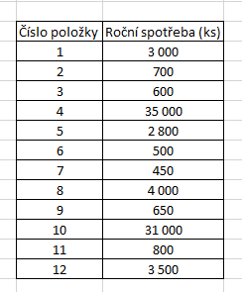
Využití ABC analýzy - rozmístění materiálu a zboží ve skladech
Příklad:

Slide 4
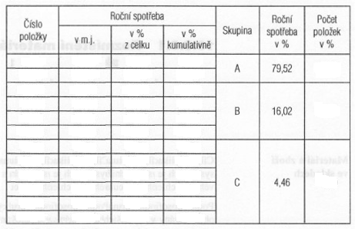

Slide 5
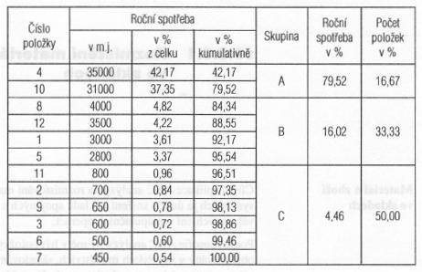
Řešení:

Slide 6
